Slide 1
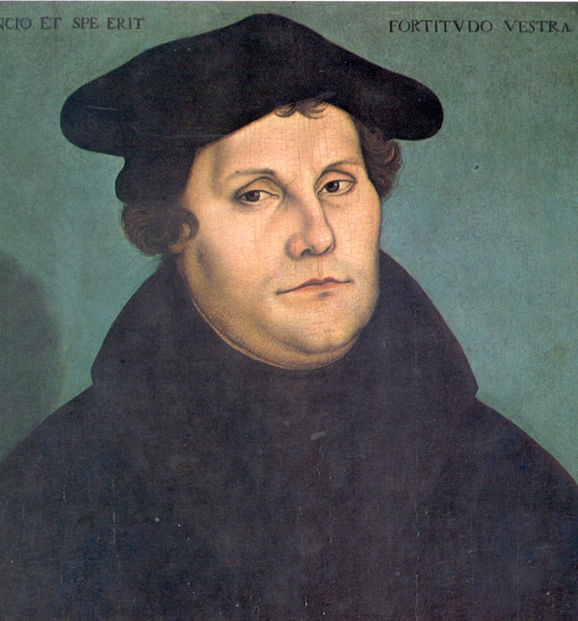
1483-1546
MARTTI LUTHER

Slide 2
MARTTI LUTHERIN ELÄMÄ
saksalainen pappi ja teologi, jonka opetukset ja 95 teesiä käynnistivät uskonpuhdistuksen katolisessa kirkossa ja johtivat protestanttisen luterilaisen kirkkokunnan syntymiseen.
Luther vaikutti myös teologian ulkopuolella. Hänen raamatunkäännöksensä ja muu kirjoitustyönsä kehittivät saksan kirjakieltä, ja hän oli tunnettu myös aktiivisena yhteiskunnallisena vaikuttajana. Luther oli myös hyvin musikaalinen; hän sepitti itse useita sävelmiä, joista tunnetuin on protestanttisissa kirkoissa tunnettu koraali Jumala ompi linnamme

Slide 3
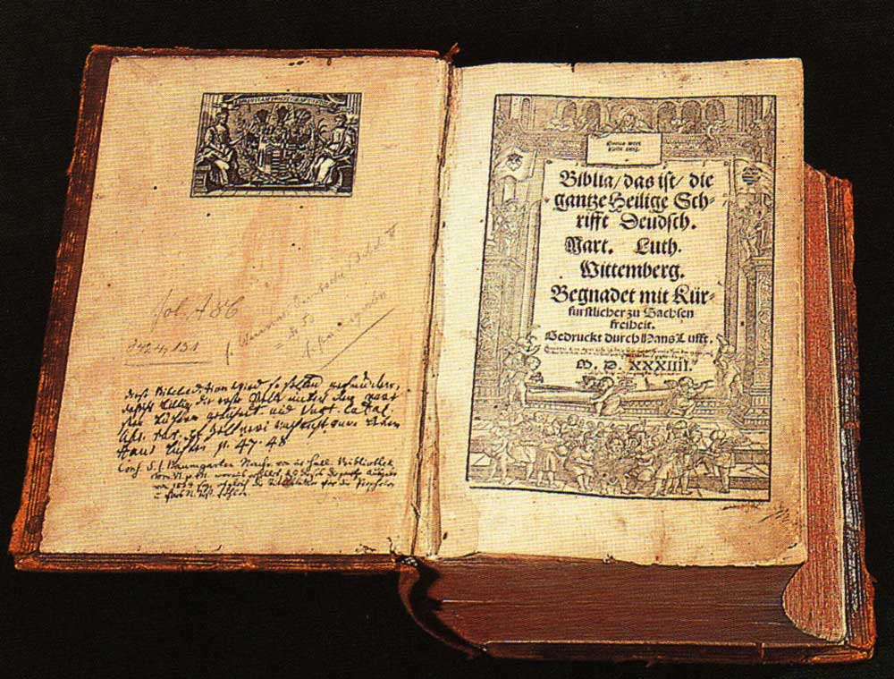
Luther käänsi raamatun omalle äidinkielelleen

Slide 4
Luther löysi apostoli Paavalin opetuksesta, että ihminen ei pelastu omilla teoillaan, vaan Jumalan armosta.
->tämän takia Luther nousi anekauppaa vastaan
” Kun raha kirstuun kilahtaa, sielu taivaaseen vilahtaa.”
Raamattu ei puhu luostareista, pyhimyksistä, eikä pyhiinvaelluksesta, ei pappien naimattomuudesta, ei paavista.

Slide 5
Tehtävät
5. Laadi viisi teesiä:
1. Oppilaat tarvitsevat sisävälitunteja.
2. Tunnin häiritsijät poistetaan luokasta heti.

Slide 6
Koulukinon oppimateriaali
http://www.koulukino.net/uploads/material/luther.pdf
https://www.youtube.com/watch?v=2PGu7QspanI

